Slide 1
第七章 图
彭四伟 pengsw@mail.buct.edu.cn

Slide 2
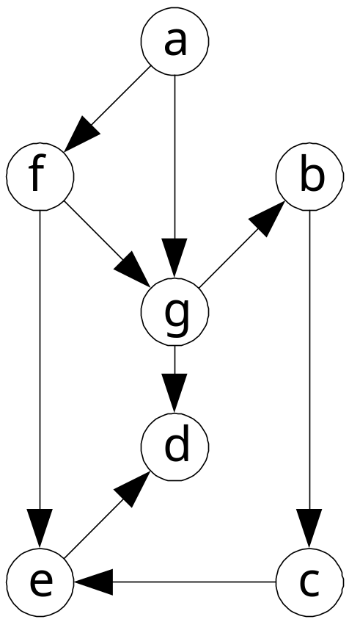
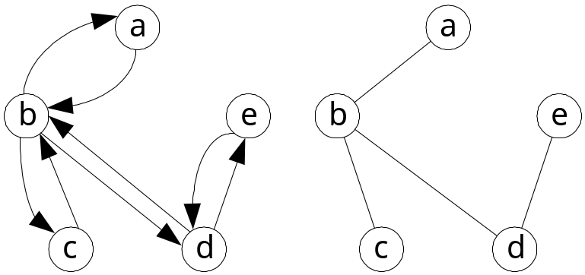
一、图
图的ADT定义
  G = (V, E)
基本术语
  顶点、弧
  弧尾、弧头
  邻接
  出度、入度
  有向图、无向图
  边
  稀疏图、稠密图
  网
  完全图
  子图G’=(V’, E’)
  路径P=(v₀v₁…v_{n-1})
  回路R=(v₀v₁…v_{n-1}v₀)

Slide 3
一、图
图的实现
  邻接矩阵法
 | 0 | 1 | 2 | 3 | 4 | 5 | 6
0 | 0 | 0 | 0 | 0 | 0 | 1 | 1
1 | 0 | 0 | 1 | 0 | 0 | 0 | 0
2 | 0 | 0 | 0 | 0 | 1 | 0 | 0
3 | 0 | 0 | 0 | 0 | 0 | 0 | 0
4 | 0 | 0 | 0 | 1 | 0 | 0 | 0
5 | 0 | 0 | 0 | 0 | 1 | 0 | 1
6 | 0 | 1 | 0 | 1 | 0 | 0 | 0
顶点表
0 | a
1 | b
2 | c
3 | d
4 | e
5 | f
6 | g
邻
接
矩
阵

Slide 4
一、图
图的实现
  邻接表法
顶点表
0
a
6
5
∧
1
b
2
∧
2
c
4
∧
3
d
∧
4
e
3
∧
5
f
4
6
∧
6
g
3
1
∧

Slide 5
// 弧结点定义
struct ArcNode
{
  int weight; // 弧上的信息部分
  int adj; // 邻接点的序号
  ArcNode *nextarc;
};
// 顶点结点定义
struct VexNode
{
  string Info; // 顶点上的信息部分
  ArcNode *firstarc; // 弧链头指针
};
// 邻接表结构的图的定义
struct Graph
{
  VexNode *vexes;
  int vexnumber;
};
顶点表
0
a
6
5
∧
1
b
2
∧
2
c
4
∧
3
d
∧
4
e
3
∧
5
f
4
6
∧
6
g
3
1
∧

Slide 6
int InitGraph(Graph &G, int vexnumber)
{
  G.vexes = new VexNode[vexnumber];
  G.vexnumber = vexnumber;
  for (int i = 0; i < vexnumber; i++)
  G.vexes[i].firstarc = nullptr;
  return 0;
}
int DestroyGraph(Graph &G)
{
  for (int i = 0; i < G.vexnumber; i++)
  {
    while (G.vexes[i].firstarc != nullptr)
    {
      ArcNode *p = G.vexes[i].firstarc;
      G.vexes[i].firstarc = p->nextarc;
      delete p;
    }
  }
  delete[]G.vexes;
  G.vexes = nullptr;
  G.vexnumber = 0;
  return 0;
}
顶点表
0
a
6
5
∧
1
b
2
∧
2
c
4
∧
3
d
∧
4
e
3
∧
5
f
4
6
∧
6
g
3
1
∧

Slide 7
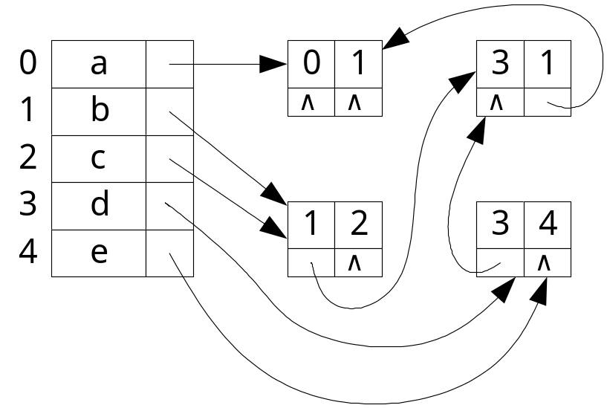
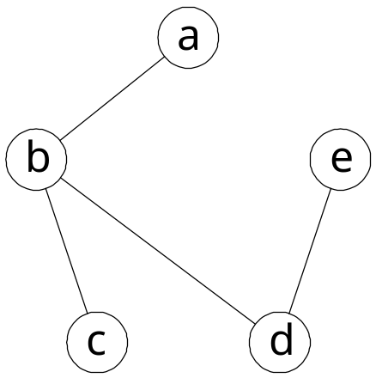
一、图
图的实现
  重邻接表法
  十字链表法

Slide 8
二、图的遍历
深度优先遍历
  E1：以任一未被遍历过的顶点为起点，先访问该顶点；
  E2：依次深度优先遍历该顶点的所有未被遍历过的邻接点；
  E3：若还存在未被遍历的顶点，则重复E1；

Slide 9
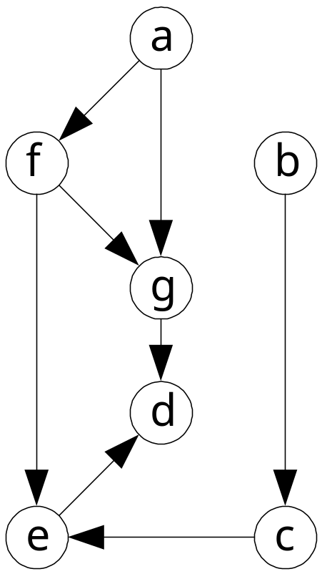
a
1
f
b
4
g
2
1
d
3
e
2
c
深度优先遍历序：afedgbc

Slide 10
int DFS(Graph &G, int v0, int visited[])
{
  cout << G.vexes[v0].Info << endl; // Visit v0
  visited[v0] = 1;
  for (ArcNode *p = G.vexes[v0].firstarc; p != nullptr; p = p->nextarc)
  {
  if (!visited[p->adj])
  DFS(G, p->adj, visited);
  }
  return 0;
}
int DFSTraverse(Graph &G)
{
  int *visited = new int[G.vexnumber];
  for (int i = 0; i < G.vexnumber; i++) visited[i] = 0;
  for (int i = 0; i < G.vexnumber; i++)
  {
  if (!visited[i])
  DFS(G, i, visited);
  }
  delete[]visited;
  return 0;
}

Slide 11
二、图的遍历
广度优先遍历
  E1：以任一未被遍历的顶点为起点，先访问该顶点；
  E2：依次访问该顶点的所有未被遍历的邻接点；
  E3：依次访问邻接点的所有未被遍历的邻接点，并依此类推，直到没有可访问的顶点。
  E4：若还存在未被遍历的顶点，则重复E1；

Slide 12

a
1
f
2
b
g
3
1
4
d
e
2
c
广度优先遍历序：afgedbc

Slide 13
int BFS(Graph &G, int v0, int visited[])
{
  queue<int> q;
  q.push(v0);
  while (!q.empty())
  {
    int v = q.front();
    q.pop();
    cout << G.vexes[v].Info << endl; // Visit
    visited[v] = 1;
    for (ArcNode *p = G.vexes[v].firstarc; p != nullptr; p = p->nextarc)
    {
      if (!visited[p->adj])
      {
        q.push(p->adj);
      }
    }
  }
  return 0;
}
a
a
b
c
c
b
c

Slide 14
int BFS(Graph &G, int v0, int visited[])
{
  queue<int> q;
  q.push(v0);
  visited[v0] = 1;
  while (!q.empty())
  {
    int v = q.front();
    q.pop();
    cout << G.vexes[v].Info << endl; // Visit
    for (ArcNode *p = G.vexes[v].firstarc; p != nullptr; p = p->nextarc)
    {
      if (!visited[p->adj])
      {
        q.push(p->adj);
        visited[p->adj] = 1;
      }
    }
  }
  return 0;
}
int BFSTraverse(Graph &G)
{
  int *visited = new int[G.vexnumber];
  for (int i = 0; i < G.vexnumber; i++) visited[i] = 0;
  for (int i = 0; i < G.vexnumber; i++)
  {
    if (!visited[i])
    BFS(G, i, visited);
  }
  delete[]visited;
  return 0;
}

Slide 15

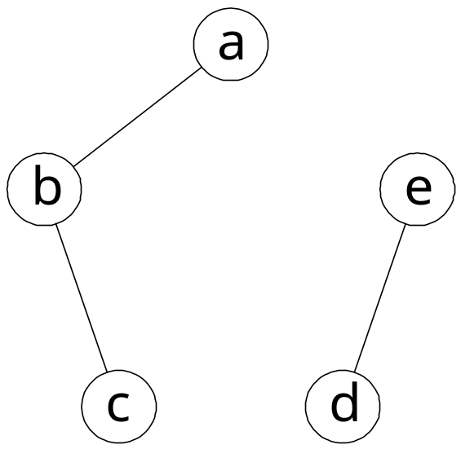
三、图的连通性问题
连通图和连通分量

Slide 16
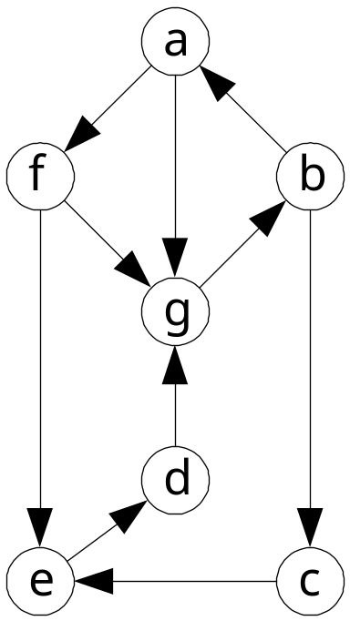
三、图的连通性问题
强连通图和强连通分量
a
f
b
g
d
e
c

Slide 17
三、图的连通性问题
强连通分量的计算
  E1：正向深度优先遍历，计算遍历结束序，记入finished向量中；
  E2：按照finished倒序选择起点，逆向深度优先遍历，每一趟遍历所经过的顶点以及与这些顶点相关的弧构成一个强连通分量。

Slide 18
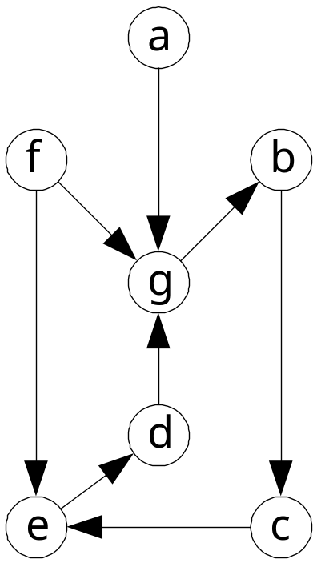
finished序：decbgaf
第1趟反向深度遍历：f
第2趟反向深度遍历：a
第3趟反向深度遍历：gdecb

Slide 19
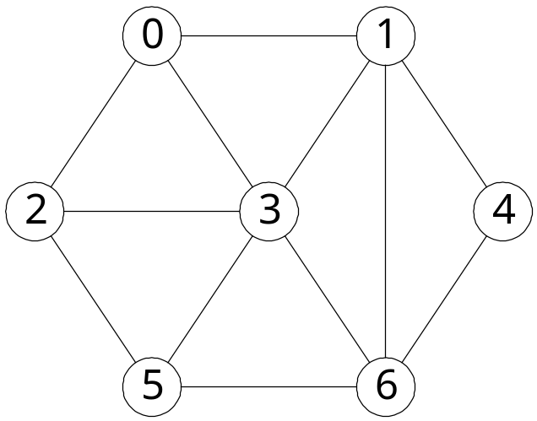
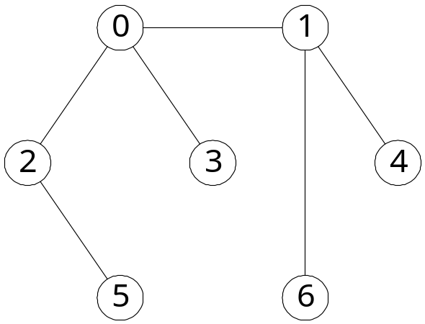
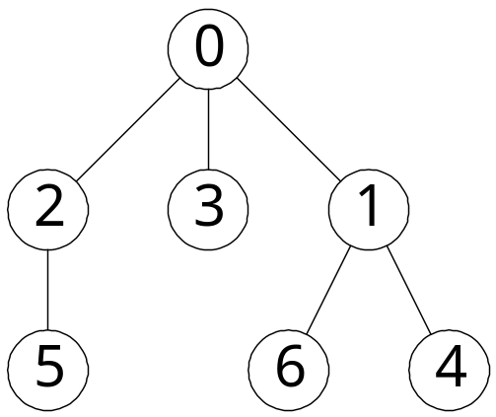
三、图的连通性问题
生成树和生成森林

Slide 20
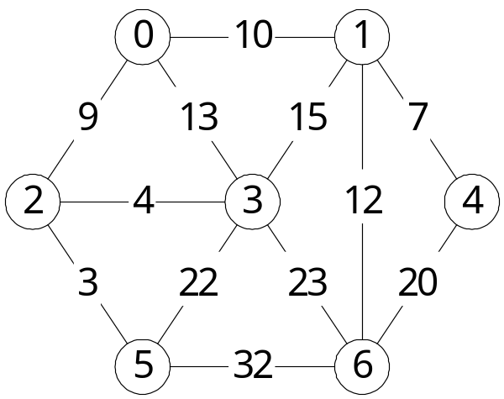
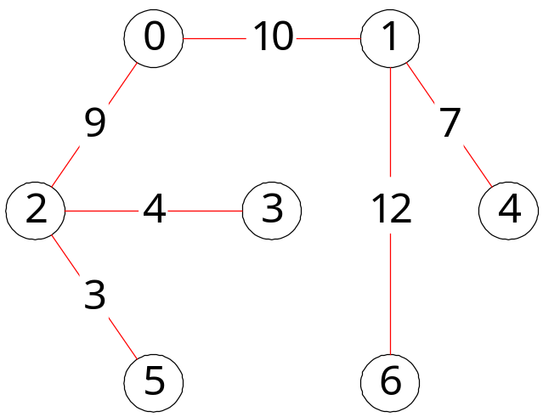
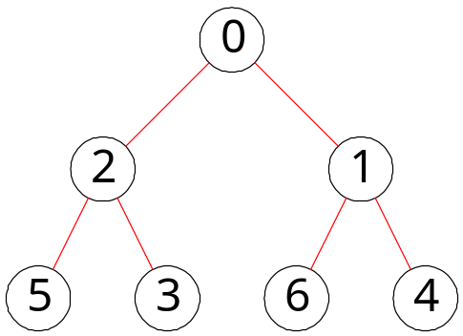
三、图的连通性问题
最小生成树
  概念

Slide 21
三、图的连通性问题
最小生成树应用示例
假如你参加了“大学生村官工作”，被分配到某贫困山区工作。该山区中散布有多个村落，因交通不便，山里的自然资源得不到有效的开发。前期已经有勘探部门对修路工程做过调查研究，给出了各村落之间修路的预算。但因为经费限制，需要设计一个投资最节省的修路方案，将各村落之间联通起来。
现在这个设计任务就落在你的肩上……

Slide 22
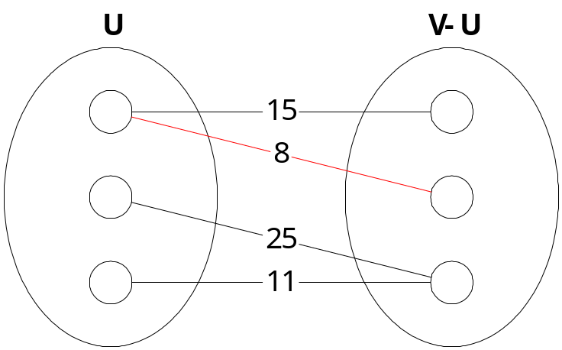
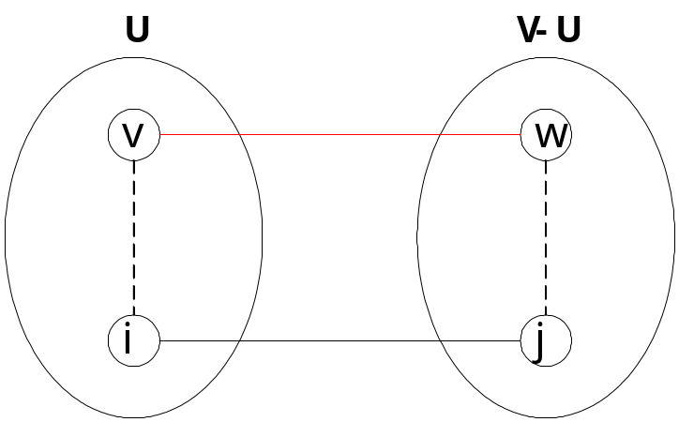
三、图的连通性问题
最小生成树
  MST性质
    设无向图G=(V, E)

Slide 23
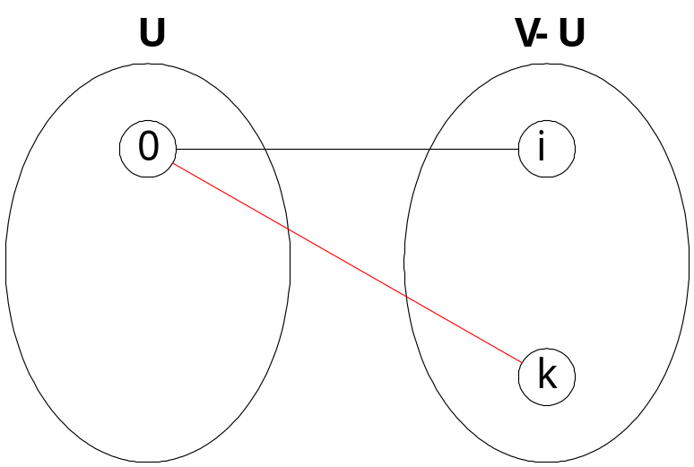
三、图的连通性问题
最小生成树
  Prim算法
U
V-U
0
i
k

Slide 24
三、图的连通性问题
最小生成树
  Prim算法
    E1：任取一个顶点构成U={v₀}；
    构造向量cost[0…n-1]和adj[0…n-1]，
    cost[i]表示顶点v_{i}到U的最短边的长度，
    adj[i]表示顶点v_{i}到U的最短边在U中的邻接点的下标；
    其中，v_{i}∈V-U。
    初始时，生成树T为空集。
    E2：重复n-1次
      E21：从V-U中选出cost值最小的顶点v_{k}，将边<v_{k}, v_{adj[k]}>加入到生成树T中，然后将v_{k}并入U中；
      E22：修正V-U中各顶点的cost值和adj值；

Slide 25
三、图的连通性问题
0
10
1
9
13
15
7
2
4
3
12
4
3
22
23
20
5
32
6

Slide 26
三、图的连通性问题
0
10
1
9
13
15
7
2
4
3
12
4
3
22
23
20
5
32
6

Slide 27
三、图的连通性问题
0
10
1
9
13
15
7
2
4
3
12
4
3
22
23
20
5
32
6

Slide 28
三、图的连通性问题
0
10
1
9
13
15
7
2
4
3
12
4
3
22
23
20
5
32
6

Slide 29
三、图的连通性问题
0
10
1
9
13
15
7
2
4
3
12
4
3
22
23
20
5
32
6

Slide 30
三、图的连通性问题
0
10
1
9
13
15
7
2
4
3
12
4
3
22
23
20
5
32
6

Slide 31
三、图的连通性问题
0
10
1
9
13
15
7
2
4
3
12
4
3
22
23
20
5
32
6

Slide 32
三、图的连通性问题
0
10
1
9
13
15
7
2
4
3
12
4
3
22
23
20
5
32
6

Slide 33
三、图的连通性问题
0
10
1
9
13
15
7
2
4
3
12
4
3
22
23
20
5
32
6

Slide 34
三、图的连通性问题
0
10
1
9
13
15
7
2
4
3
12
4
3
22
23
20
5
32
6

Slide 35
三、图的连通性问题
0
10
1
9
13
15
7
2
4
3
12
4
3
22
23
20
5
32
6

Slide 36
三、图的连通性问题
0
10
1
9
13
15
7
2
4
3
12
4
3
22
23
20
5
32
6

Slide 37
三、图的连通性问题
0
10
1
9
13
15
7
2
4
3
12
4
3
22
23
20
5
32
6

Slide 38
三、图的连通性问题
0
10
1
9
13
15
7
2
4
3
12
4
3
22
23
20
5
32
6

Slide 39
#include <iostream>
#include <vector>
#include <utility>
#include <climits>
using namespace std;
vector<pair<int, int>> Prim(Graph &G)
{
vector<pair<int, int>> T; // 存放结果生成树的边
  // 初始化U向量，U[i]表示Vi是否在U集中，1表示在，0表示不在
  vector<int> U(G.vexnumber);
  U[0] = 1;
  for (int i = 1; i < G.vexnumber; i++) U[i] = 0;
  // 初始化cost向量，cost[i]表示Vi到U集的最短边的权值
  // 初始时，U中只有V0，因此cost[i]即边<V0, Vi>的权值
  vector<int> cost(G.vexnumber);
  for (int i = 0; i < G.vexnumber; i++) cost[i] = INT_MAX;
  for (ArcNode *p = G.vexes[0].firstarc; p != nullptr; p = p->nextarc)
  cost[p->adj] = p->weight;
  // 初始化adj向量，adj[i]表示Vi到U集的最短边在U中的邻接点的序号
  // 初始时，U中只有V0，因此adj[i]为0
  vector<int> adj(G.vexnumber);
  for (int i = 0; i < G.vexnumber; i++) adj[i] = 0;
  // 按照MST性质挑选n-1条边
  for (int i = 0; i < G.vexnumber - 1; i++)
  {
    // 检索V-U中cost最小的顶点k
    int k = -1;
    for (int j = 0; j < G.vexnumber; j++)
    {
      if (!U[j] && (k == -1 || cost[j] < cost[k])) k = j;
    }
    // 将顶点k并入U集
    U[k] = 1;
    // 收集一条边<Vk, Vadj[k]>
    T.push_back(make_pair(k, adj[k]));;
    // 修正V-U中剩余顶点的cost和adj（只有顶点k的邻接点需要被修正）
    for (ArcNode *p = G.vexes[k].firstarc; p != nullptr; p = p->nextarc)
    {
      // 对顶点Vj，检查新出现的跨U和V-U的边<Vk, Vj>是否比原来的跨U和V-U的最短边更短
      int j = p->adj;
      if (!U[j] && p->weight < cost[j])
      {
        cost[j] = p->weight;
        adj[j] = k;
      }
    }
  }
  return T;
}

Slide 40
三、图的连通性问题
最小生成树
  Kruskal算法
    E1：将所有的边按权值排序；
    E2：设每个顶点为一个独立的点集，生成树T为空集；
    E3：依序扫描每一条边<v_{i},v_{j}>，直到已输出n-1条边：
      E31：若v_{i}、v_{j}不在同一点集中，则将该边加入生成树T中，并合并这两个点集；否则舍弃该边；

Slide 41
三、图的连通性问题
0
22
1
<2,5>:3
<2,3>:4
<3,5>:5
<1,4>:7
<0,2>:9
<0,3>:10
<1,6>:12
<1,3>:15
<4,6>:20
<0,1>:22
<3,6>:23
<5,6>:32
9
10
15
7
2
4
3
12
4
3
5
23
20
5
32
6

Slide 42
三、图的连通性问题
0
22
1
<2,5>:3
<2,3>:4
<3,5>:5
<1,4>:7
<0,2>:9
<0,3>:10
<1,6>:12
<1,3>:15
<4,6>:20
<0,1>:22
<3,6>:23
<5,6>:32
9
10
15
7
2
4
3
12
4
3
5
23
20
5
32
6

Slide 43
三、图的连通性问题
0
22
1
<2,5>:3
<2,3>:4
<3,5>:5
<1,4>:7
<0,2>:9
<0,3>:10
<1,6>:12
<1,3>:15
<4,6>:20
<0,1>:22
<3,6>:23
<5,6>:32
9
10
15
7
2
4
3
12
4
3
5
23
20
5
32
6

Slide 44
三、图的连通性问题
0
22
1
<2,5>:3
<2,3>:4
<3,5>:5
<1,4>:7
<0,2>:9
<0,3>:10
<1,6>:12
<1,3>:15
<4,6>:20
<0,1>:22
<3,6>:23
<5,6>:32
9
10
15
7
2
4
3
12
4
3
5
23
20
5
32
6

Slide 45
三、图的连通性问题
0
22
1
<2,5>:3
<2,3>:4
<3,5>:5
<1,4>:7
<0,2>:9
<0,3>:10
<1,6>:12
<1,3>:15
<4,6>:20
<0,1>:22
<3,6>:23
<5,6>:32
9
10
15
7
2
4
3
12
4
3
5
23
20
5
32
6

Slide 46
三、图的连通性问题
0
22
1
<2,5>:3
<2,3>:4
<3,5>:5
<1,4>:7
<0,2>:9
<0,3>:10
<1,6>:12
<1,3>:15
<4,6>:20
<0,1>:22
<3,6>:23
<5,6>:32
9
10
15
7
2
4
3
12
4
3
5
23
20
5
32
6

Slide 47
三、图的连通性问题
0
22
1
<2,5>:3
<2,3>:4
<3,5>:5
<1,4>:7
<0,2>:9
<0,3>:10
<1,6>:12
<1,3>:15
<4,6>:20
<0,1>:22
<3,6>:23
<5,6>:32
9
10
15
7
2
4
3
12
4
3
5
23
20
5
32
6

Slide 48
三、图的连通性问题
0
22
1
<2,5>:3
<2,3>:4
<3,5>:5
<1,4>:7
<0,2>:9
<0,3>:10
<1,6>:12
<1,3>:15
<4,6>:20
<0,1>:22
<3,6>:23
<5,6>:32
9
10
15
7
2
4
3
12
4
3
5
23
20
5
32
6

Slide 49
三、图的连通性问题
0
22
1
<2,5>:3
<2,3>:4
<3,5>:5
<1,4>:7
<0,2>:9
<0,3>:10
<1,6>:12
<1,3>:15
<4,6>:20
<0,1>:22
<3,6>:23
<5,6>:32
9
10
15
7
2
4
3
12
4
3
5
23
20
5
32
6

Slide 50
三、图的连通性问题
A
关节点
  关节点的概念
L
F
M
J
B
在现代的信息战中，网络攻击是一个重要的攻击手段，要如何选择网络中的攻击目标能最有效地摧毁目标网络呢？
C
H
D
K
E
G
I

Slide 51
三、图的连通性问题
关节点
  关节点的计算
    v_{i}的遍历序：顶点v_{i}在深度优先遍历中的被遍历顺序号。
    v_{i}的遍历子结点：以v_{i}为起点，准备进行深度优先遍历时，v_{i}的未被遍历的邻接点称为v_{i}的遍历子结点；
    以v_{i}为根的遍历子图：以v_{i}为起点，经过一趟深度优先遍历，遍历到的所有顶点构成的子图。
    v_{i}的low值：以v_{i}为根的遍历子图可直达的顶点的遍历序的最小值。

Slide 52
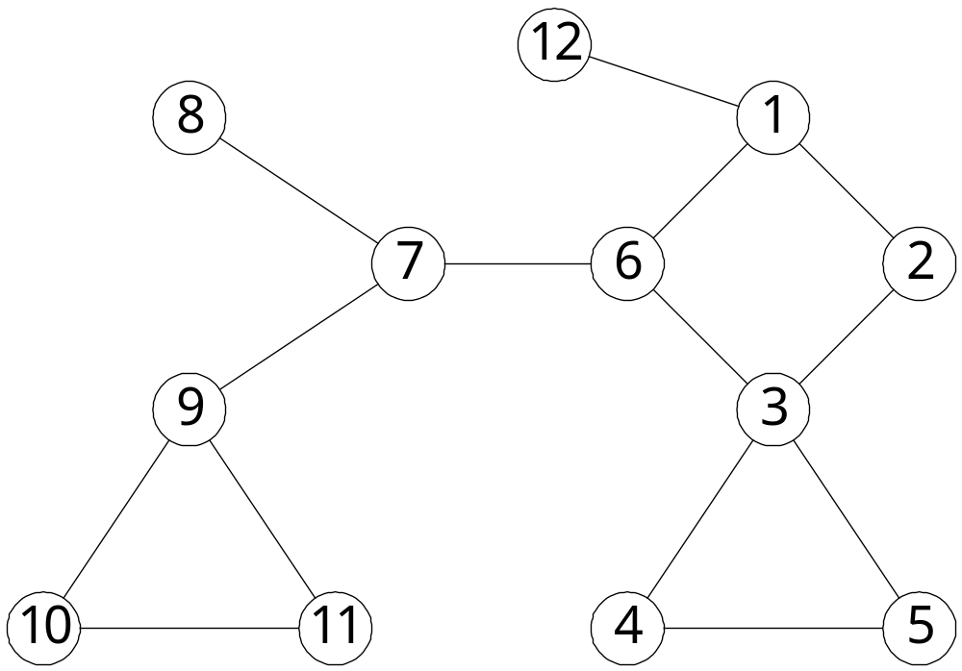
1
7
12
8
1
6
1
1
7
6
2
7
1
9
3
9
9
3
3
10
11
4
5

Slide 53
三、图的连通性问题
关节点
  关节点的计算
    遍历起点（根结点）是否是关节点的判别
      以根结点的第一个邻接点为起点，进行一趟深度优先遍历，若能遍历到图上的所有顶点，则根结点不是关节点；反之，根结点即为关节点。
    其他结点是否是关节点的判别
      若v_{i}存在某个遍历子结点，其low值不小于v_{i}的遍历序，则v_{i}为关节点；反之，若v_{i}的所有遍历子结点的low值均小于v_{i}的遍历序，则v_{i}不是关节点。

Slide 54
三、图的连通性问题
关节点
  关节点的计算
    low值的计算
low[i] = min{visited[i], visited[j], low[k]}
v_{j}是v_{i}的非遍历子结点的邻接点；
v_{k}是v_{i}的遍历子结点；

Slide 55
A
L
F
M
J
B
C
H
D
A-B-C
│┣─D-E
│┣───H-G-K-I
│┗────────M-J-L
└━━━━━━━━━━━━━F
G
E
K
I
顶点
A
B
C
D
E
F
G
H
I
J
K
L
M
遍历序
1
2
3
4
5
13
7
6
9
11
8
12
10
完成序
13
11
1
3
2
12
6
7
4
9
5
8
10
low
-
1
1
2
4
1
2
2
8
1
2
1
1

Slide 56
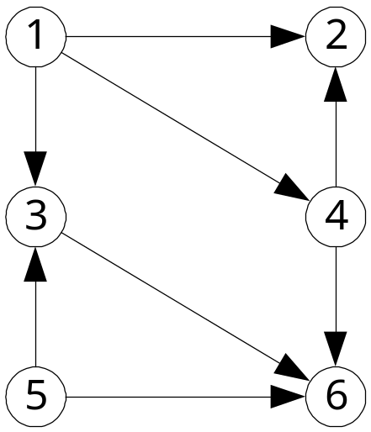
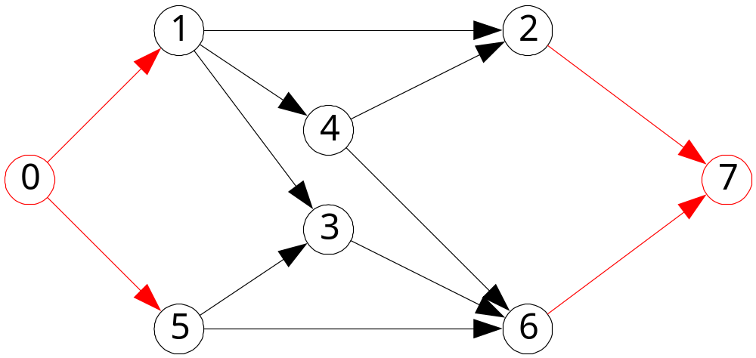
四、有向无环图
有向无环图
  概念

Slide 57
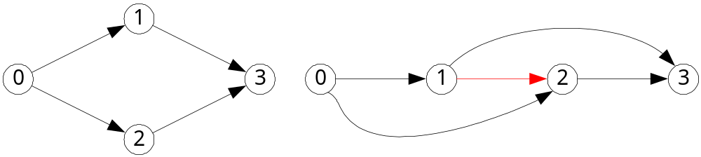
四、有向无环图
拓扑排序
  拓扑排序的概念

Slide 58
四、有向无环图
拓扑排序
  拓扑排序算法
    E1：计算各顶点的入度；
    E2：将入度为0的顶点入栈；
    E3：循环直到栈空：
      E31：从栈中弹出一个顶点，输出到拓扑序中；
      E32：将该顶点的所有邻接点的入度减1，若某个邻接点的入度减为0，则将该邻接点入栈；

Slide 59
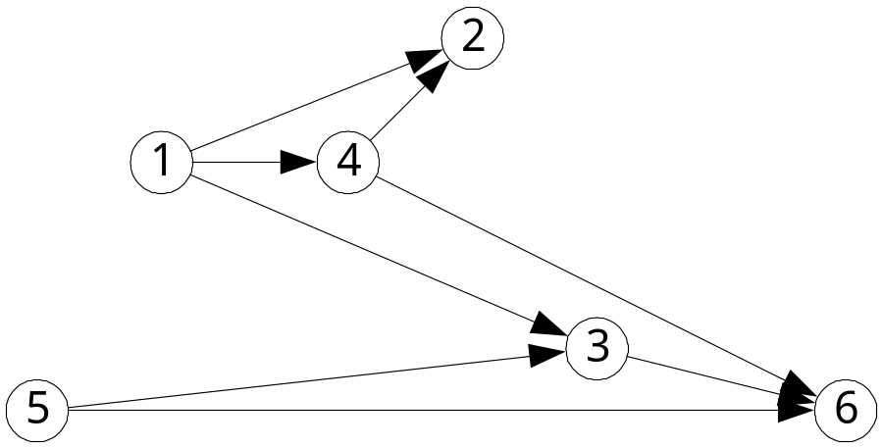
入度indegree[] |  |  |  |  |  | 栈 | 输出
v1 | v2 | v3 | v4 | v5 | v6
0 | 2 | 2 | 1 | 0 | 3 | v5,v1
0 | 2 | 1 | 1 | 0 | 2 | v1 | v5
0 | 1 | 0 | 0 | 0 | 2 | v4,v3 | v5,v1
0 | 0 | 0 | 0 | 0 | 1 | v2,v3 | v5,v1,v4
0 | 0 | 0 | 0 | 0 | 1 | v3 | v5,v1,v4,v2
0 | 0 | 0 | 0 | 0 | 0 | v6 | v5,v1,v4,v2,v3
 |  |  |  |  |  |  | v5,v1,v4,v2,v3,v6

Slide 60
// 拓扑排序，排序成功返回0，排序失败返回1
int Topology(Graph &G, int Topo[])
{
  // 统计各顶点的入度
  vector<int> indegree(G.vexnumber);
  for (int i = 0; i < G.vexnumber; i++) indegree[i] = 0;
  for (int i = 0; i < G.vexnumber; i++)
  for (ArcNode *p = G.vexes[i].firstarc; p != nullptr; p = p->nextarc)
  indegree[p->adj]++;
  // 入度为0的顶点入栈或队
  stack<int> s;
  for (int i = 0; i < G.vexnumber; i++)
  if (indegree[i] == 0) s.push(i);
  // 生成拓扑序列
  int i = 0;
  while (!s.empty())
  {
    // 取出一个可排入拓扑序列的顶点Vj，排入拓扑序列中
    int j = s.top(); s.pop();
    Topo[i++] = j;
    // 将Vj的邻接点的入度减1，减为0的邻接点入栈
    for (ArcNode *p = G.vexes[j].firstarc; p != nullptr; p = p->nextarc)
    {
      indegree[p->adj]--;
      if (indegree[p->adj] == 0) s.push(p->adj);
    }
  }
  return i == G.vexnumber ? 0 : 1;
}

Slide 61
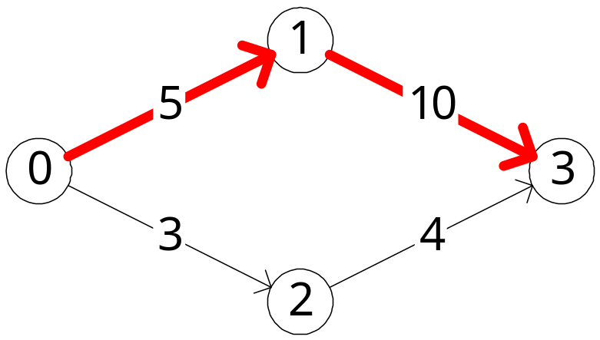
四、有向无环图
关键路径
  关键路径的概念及意义

Slide 62
四、有向无环图
关键路径
  关键路径的计算
    E1：依拓扑序计算各顶点的最早发生时间ve；
    E2：依逆拓扑序计算各顶点的最迟发生时间vl；
    E3：计算每条弧的最早开始时间e和最迟开始时间l，若e等于l，则输出该弧（关键弧）；

Slide 63
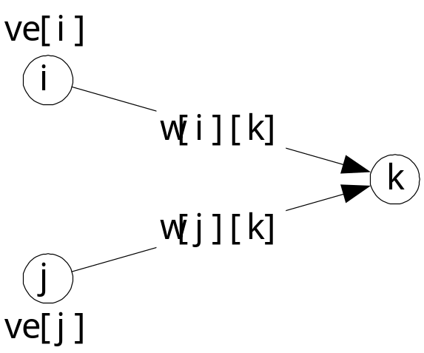
四、有向无环图
关键路径
  关键路径的计算
    ve的计算
    初值的选择
ve[k]=max{ ve[i] + w[i][k] | <v_{i},v_{k}>∈E }

Slide 64
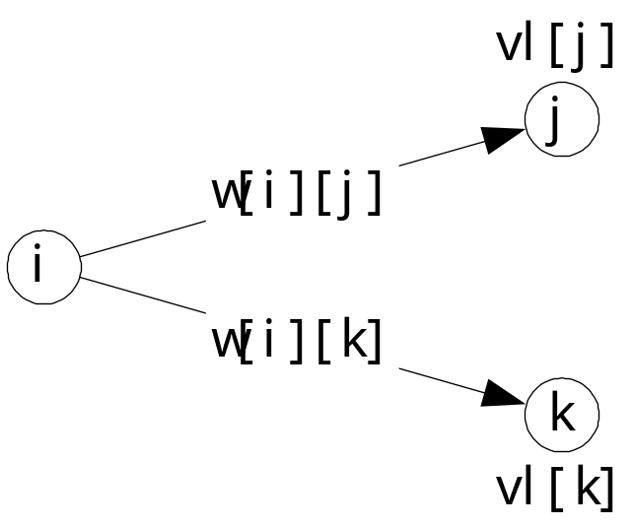
四、有向无环图
关键路径
  关键路径的计算
    vl的计算
    初值的选择
vl[i]=min{ vl[j]-w[i][j] | <v_{i},v_{j}>∈E }

Slide 65
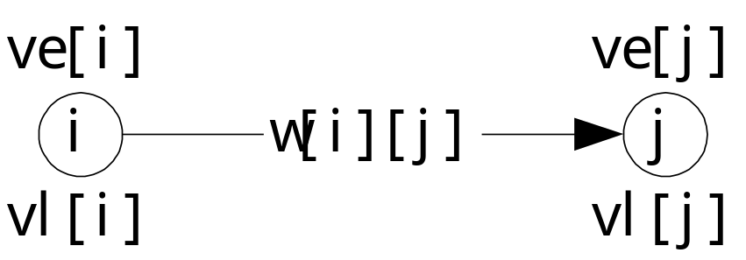
四、有向无环图
关键路径
  关键路径的计算
    e和l的计算
e_{ij} = ve[i]
l_{ij} = vl[j]-w[i][j]

Slide 66
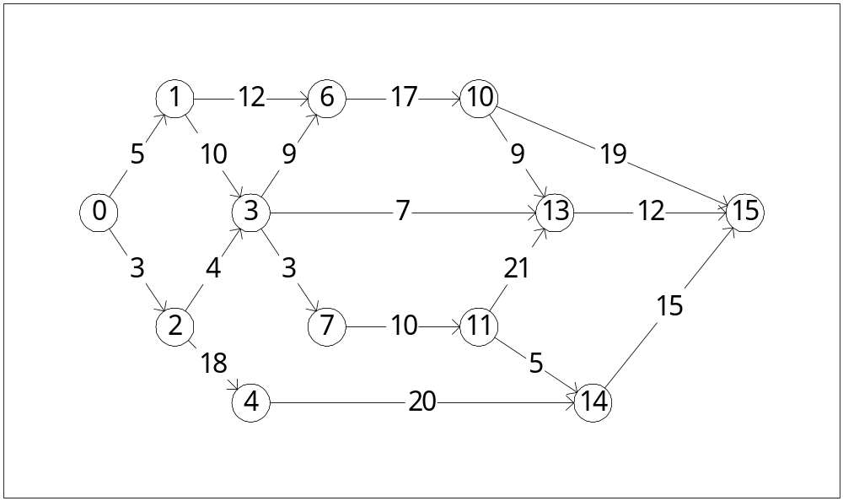

Slide 67
0/
0/
0/
0/
0/
0/
0/
0/
0/
0/
0/
0/

Slide 68
5/
24/
41/
0/
15/
50/
62/
3/
18/
28/
21/
41/

Slide 69
5/62
24/62
41/62
0/62
15/62
50/62
62/62
3/62
18/62
28/62
21/62
41/62

Slide 70
5/5
24/24
41/41
0/0
15/15
50/50
62/62
3/9
18/19
28/29
21/27
41/47

Slide 71
5/5
24/24
41/41
5/12
24/24
0/0
15/15
41/41
41/43
5/5
0/0
15/15
50/50
62/62
15/43
50/50
3/11
15/16
28/29
0/6
3/9
18/19
28/29
18/19
33/47
28/42
3/9
21/27
41/47
21/27

Slide 72
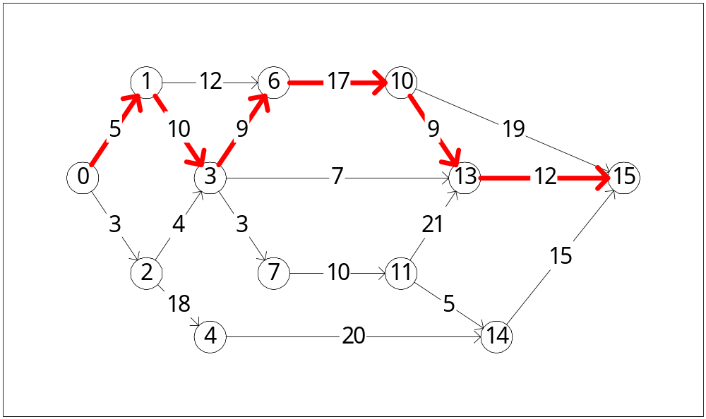
24/24
0/0
15/15
41/41
5/5
50/50

Slide 73
// 计算有向无环AOE网的关键路径，并返回关键弧的个数。
vector<pair<int, int>> CriticalPath(Graph &G)
{
vector<pair<int, int>> aArcs;
  // 统计各顶点入度
  vector<int> indegree(G.vexnumber);
  for (int i = 0; i < G.vexnumber; i++) indegree[i] = 0;
  for (int i = 0; i < G.vexnumber; i++)
  for (ArcNode *p = G.vexes[i].firstarc; p != nullptr; p = p->nextarc)
  indegree[p->adj]++;
  // 入度为0的顶点入栈
  stack<int> s;
  for (int i = 0; i < G.vexnumber; i++)
  if (indegree[i] == 0) s.push(i);
  // 拓扑排序，并按拓扑序计算顶点的ve
  vector<int> ve(G.vexnumber);
  for (int i = 0; i < G.vexnumber; i++) ve[i] = 0;
  stack<int> s2; // 用来记录拓扑序
  while (!s.empty())
  {
    // 取出一个可排序顶点，并记录到s2栈中（用于生成逆拓扑序）
    int i = s.top(); s.pop();
    s2.push(i);
    // 遍历Vi的所有邻接点
    for (ArcNode *p = G.vexes[i].firstarc; p != nullptr; p = p->nextarc)
    {
      // 将Vi的邻接点Vj入度减1，减到0则Vj入栈等待拓扑排序
      int j = p->adj;
      indegree[j]--;
      if (indegree[j] == 0) s.push(p->adj);
      // 修正Vj的ve值
      if (ve[i] + p->weight > ve[j])
      ve[j] = ve[i] + p->weight;
    }
  }
  // 按逆拓扑序计算顶点的vl，终点的ve值作为vl的初值
  vector<int> vl(G.vexnumber);
  int maxve = ve[s2.top()];
  for (int i = 0; i < G.vexnumber; i++) vl[i] = maxve;
  while (!s2.empty())
  {
    int i = s2.top(); s2.pop();
    // 用Vi的邻接点来修正Vi的vl值
    for (ArcNode *p = G.vexes[i].firstarc; p != nullptr; p = p->nextarc)
    {
      int j = p->adj;
      if (vl[j] - p->weight < vl[i])
      vl[i] = vl[j] - p->weight;
    }
  }
  // 遍历所有的弧，计算弧的e和l值，挑选关键弧（e和l相等的弧）
  for (int i = 0; i < G.vexnumber; i++)
  {
    for (ArcNode *p = G.vexes[i].firstarc; p != nullptr; p = p->nextarc)
    {
      int e = ve[i];
      int l = vl[p->adj] - p->weight;
      if (e == l)
      {
        // 记录一条关键弧
        aArcs.push_back(make_pair(i, p->adj));
      }
    }
  }
  return aArcs;
}

Slide 74
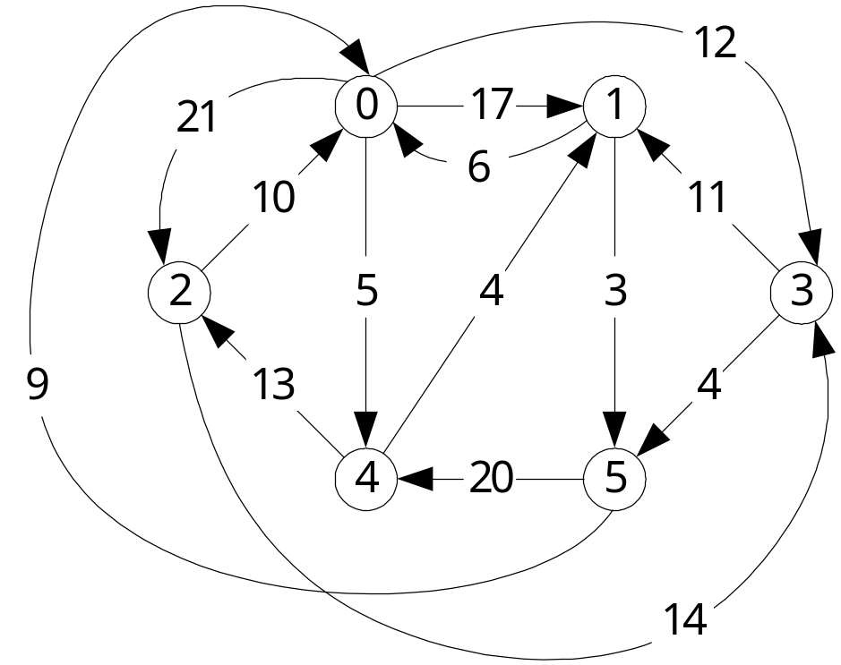
五、最短路径
单源起点的最短路径问题

Slide 75
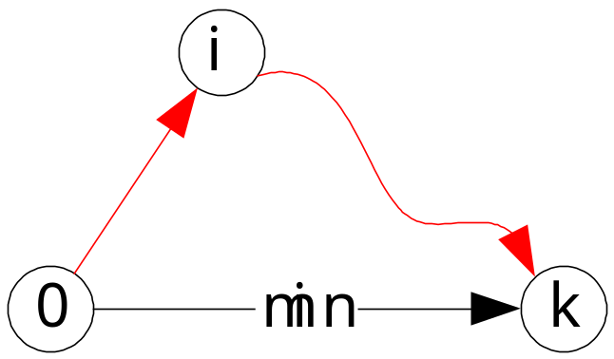
五、最短路径
Dijstra算法
  算法思想
    Idea1
设，M = { P_{0,i}, P_{0,i}是v₀到v_{i}的最短路径 | i=1…n-1 }，
设，已知权值W_{0,k}=min( { W_{0,i} | <v₀,v_{i}>∈E } )，
即，<v₀,v_{k}>是v₀到其他各顶点的直达弧中最短的，
则，(v₀,v_{k})∈M，且(v0,vk)是Ｍ中最短的一条路径！

Slide 76
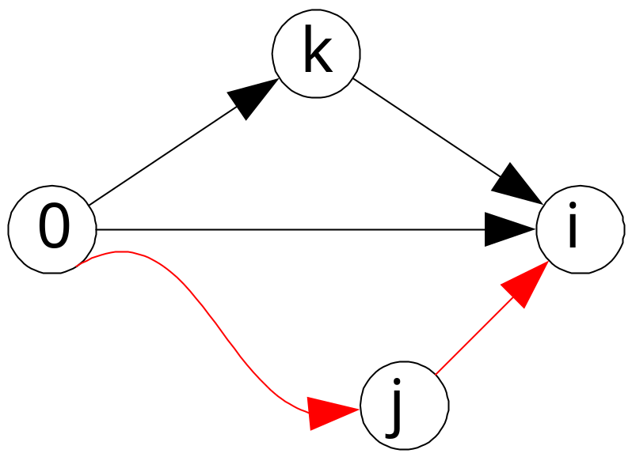
五、最短路径
Dijstra算法
  算法思想
    Idea2
设，M = { P_{0,i}, P_{0,i}是v₀到v_{i}的最短路径 | i=1…n-1 }，
设，P_{0,k}=(v₀,v_{k})是M中的最短路径，P_{0,i}是Ｍ中的次短路径，
则，P_{0,i}=(v₀,v_{i})或Ｐ_{0,i}=(v₀,v_{k},v_{i})

Slide 77
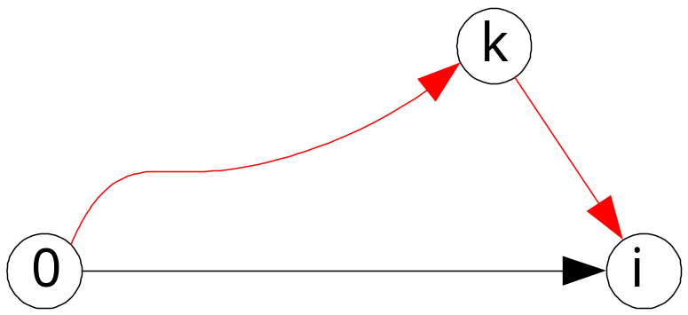
五、最短路径
Dijstra算法
  算法思想
    Idea3
设，M = { P_{0,i}, P_{0,i}是v₀到v_{i}的最短路径 | i=1…n-1 }，
设，已知M的一个子集U，且U中的路径均短于M-U中的路径，
设，P_{0,i}是M-U中的最短的路径，则：
P_{0,i}=(v0,vi)或P_{0,i}=P_{0,k}+{vi}，其中P_{0,k}∈U

Slide 78
五、最短路径
Dijstra算法
  设辅助向量u[0…n-1]、shortest[0…n-1]和path[0…n-1]；
  u[i]为１表示从v₀到v_{i}的最短路径已经求出，为０表示尚未求出；
  shortest[i]记录目前已知的从v₀到v_{i}的较短路径的长度；
  path[i]记录目前已知的从v₀到v_{i}的较短路径；
  初始时，设置从v₀到v_{i}的直达弧为目前已知的较短路径；

Slide 79
五、最短路径
Dijstra算法
  E1：初始化辅助向量u、shortest、path；
  E2：循环n-1次：
    E21：从M-U中选择最小的shortest[k]；
    E22：将v_{k}并入Ｕ中;
    E23：对M-U中的各顶点v_{i}的已知较短路径进行修正：
    若P_{0,k}+{i}的长度短于目前已知的P_{0,i}的长度，则
    用P_{0,k}+{i}取代原P_{0,i}；
CODING

Slide 80
已知弧上带权值的有向图，计算从V₀到其他各顶点的最短路径。
12
21
0
17
1
6
10
11
2
5
4
4
3
9
13
4
4
20
5
14

Slide 81
已知弧上带权值的有向图，计算从V₀到其他各顶点的最短路径。
12
21
0
17
1
17/0
6
10
11
2
5
4
4
3
21/0
12/0
9
13
4
4
20
5
∞/0
5/0
14
 | 1 | 2 | 3 | 4 | 5
shortest | 17 | 21 | 12 | 5 | ∞
path | 0 | 0 | 0 | 0 | 0

Slide 82
已知弧上带权值的有向图，计算从V₀到其他各顶点的最短路径。
12
21
0
17
1
17/0
6
10
11
2
5
4
4
3
21/0
12/0
9
13
4
4
20
5
∞/0
5/0
14
 | 1 | 2 | 3 | 4 | 5
shortest | 17 | 21 | 12 | 5 | ∞
path | 0 | 0 | 0 | 0 | 0

Slide 83
已知弧上带权值的有向图，计算从V₀到其他各顶点的最短路径。
12
21
0
17
1
9/4
6
10
11
2
5
4
4
3
18/4
12/0
9
13
4
4
20
5
∞/0
5/0
14
 | 1 | 2 | 3 | 4 | 5
shortest | 9 | 18 | 12 | 5 | ∞
path | 4 | 4 | 0 | 0 | 0

Slide 84
已知弧上带权值的有向图，计算从V₀到其他各顶点的最短路径。
12
21
0
17
1
9/4
6
10
11
2
5
4
4
3
18/4
12/0
9
13
4
4
20
5
∞/0
5/0
14
 | 1 | 2 | 3 | 4 | 5
shortest | 9 | 18 | 12 | 5 | ∞
path | 4 | 4 | 0 | 0 | 0

Slide 85
已知弧上带权值的有向图，计算从V₀到其他各顶点的最短路径。
12
21
0
17
1
9/4
6
10
11
2
5
4
4
3
18/4
12/0
9
13
4
4
20
5
13/1
5/0
14
 | 1 | 2 | 3 | 4 | 5
shortest | 9 | 18 | 12 | 5 | 13
path | 4 | 4 | 0 | 0 | 1

Slide 86
已知弧上带权值的有向图，计算从V₀到其他各顶点的最短路径。
12
21
0
17
1
9/4
6
10
11
2
5
4
4
3
18/4
12/0
9
13
4
4
20
5
13/1
5/0
14
 | 1 | 2 | 3 | 4 | 5
shortest | 9 | 18 | 12 | 5 | 13
path | 4 | 4 | 0 | 0 | 1

Slide 87
已知弧上带权值的有向图，计算从V₀到其他各顶点的最短路径。
12
21
0
17
1
9/4
6
10
11
2
5
4
4
3
18/4
12/0
9
13
4
4
20
5
13/1
5/0
14
 | 1 | 2 | 3 | 4 | 5
shortest | 9 | 18 | 12 | 5 | 13
path | 4 | 4 | 0 | 0 | 1

Slide 88
已知弧上带权值的有向图，计算从V₀到其他各顶点的最短路径。
12
21
0
17
1
9/4
6
10
11
2
5
4
4
3
18/4
12/0
9
13
4
4
20
5
13/1
5/0
14
 | 1 | 2 | 3 | 4 | 5
shortest | 9 | 18 | 12 | 5 | 13
path | 4 | 4 | 0 | 0 | 1

Slide 89
已知弧上带权值的有向图，计算从V₀到其他各顶点的最短路径。
12
21
0
17
1
9/4
6
10
11
2
5
4
4
3
18/4
12/0
0-4-1
0-4-2
0-3
0-4
0-4-1-5
9
13
4
4
20
5
13/1
5/0
14
 | 1 | 2 | 3 | 4 | 5
shortest | 9 | 18 | 12 | 5 | 13
path | 4 | 4 | 0 | 0 | 1

Slide 90
vector<int> Dijkstra(Graph &G, int v0)
{
vector<int> Path(G.vexnumber);
  // 创建并初始化shortest向量、U向量和Path向量
  vector<int> shortest(G.vexnumber);
  vector<int> U(G.vexnumber);
  for (int i = 0; i < G.vexnumber; i++)
  {
    shortest[i] = INT_MAX;
    Path[i] = -1;
    U[i] = 0;
  }
  U[v0] = 1;
  for (ArcNode *p = G.vexes[v0].firstarc; p != nullptr; p = p->nextarc)
  {
    shortest[p->adj] = p->weight;
    Path[p->adj] = v0;
  }
  // 开始计算
  for (int i = 0; i < G.vexnumber - 1; i++)
  {
    // 找出不在U中的shortest最小的顶点Vk
    int k = -1;
    for (int j = 0; j < G.vexnumber; j++)
    if (!U[j] && (k < 0 || shortest[j] < shortest[k])) k = j;
    if (shortest[k] == INT_MAX) break;
    // 将Vk并入U中
    U[k] = 1;
    // 修正Vk的邻接点的shortest和Path
    for (ArcNode *p = G.vexes[k].firstarc; p != nullptr; p = p->nextarc)
      if (!U[p->adj] && shortest[k] + p->weight < shortest[p->adj])
      {
        shortest[p->adj] = shortest[k] + p->weight;
        Path[p->adj] = k;
      }
  }
  return Path;
}
k
shortest[k]
p->weight
0
p->adj
shortest[p->adj]

Slide 91
五、最短路径
任两点间最短路径问题

Slide 92
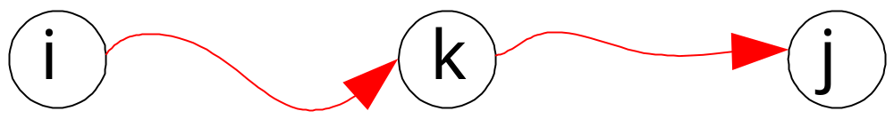
五、最短路径
Floyd算法
  算法思想
    定义P(i,j,k)为：从v_{i}到v_{j}，由序号不大于k的顶点为中间点（或直达）可构成的最短路径。

Slide 93
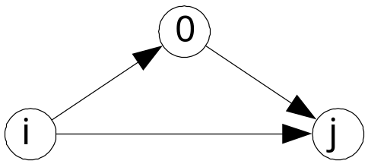
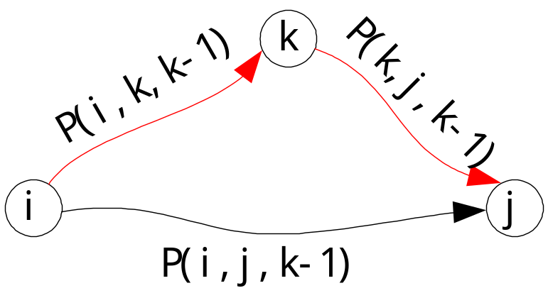
五、最短路径
Floyd算法
  算法思想
P(i,j,0)
P(i,j,k)

Slide 94
五、最短路径
Floyd算法
  算法思想
    E1：初始化从v_{i}到v_{j}的目前已知较短路径为从v_{i}到v_{j}的直达弧；
    E2：对每两顶点对(v_{i},v_{j})依次计算P(i,j,k)，k=0…n-1，计算规则为：
    P(i,j,k) = min(P(i,k,k-1) + P(k,j,k-1), P(i,j,k-1))

Slide 95
已知弧上带权值的有向图，计算每两个顶点间的最短路径。
12
21
0
17
1
6
10
11
2
5
4
4
3
9
13
4
4
20
5
14

Slide 96
已知弧上带权值的有向图，计算每两个顶点间的最短路径。
12
21
0
17
1
6
10
11
2
5
4
4
3
9
13
4
4
20
5
14
 | 0 | 1 | 2 | 3 | 4 | 5
0 | - | 17 | 21 | 12 | 5 | -
1 | 6 | - | - | - | - | 4
2 | 10 | - | - | 14 | - | -
3 | - | 11 | - | - | - | 4
4 | - | 4 | 13 | - | - | -
5 | 9 | - | - | - | 20 | -

Slide 97
已知弧上带权值的有向图，计算每两个顶点间的最短路径。
 | 0 | 1 | 2 | 3 | 4 | 5
0 | -/- | 17/0 | 21/0 | 12/0 | 5/0 | -/0
1 | 6/1 | -/- | -/1 | -/1 | -/1 | 4/1
2 | 10/2 | -/2 | -/- | 14/2 | -/2 | -/2
3 | -/3 | 11/3 | -/3 | -/- | -/3 | 4/3
4 | -/4 | 4/4 | 13/4 | -/4 | -/- | -/4
5 | 9/5 | -/5 | -/5 | -/4 | 20/5 | -/-
P(i, j, -) =

Slide 98
已知弧上带权值的有向图，计算每两个顶点间的最短路径。
 | 0 | 1 | 2 | 3 | 4 | 5
0 | -/- | 17/0 | 21/0 | 12/0 | 5/0 | -/0
1 | 6/1 | -/- | -/1 | -/1 | -/1 | 4/1
2 | 10/2 | -/2 | -/- | 14/2 | -/2 | -/2
3 | -/3 | 11/3 | -/3 | -/- | -/3 | 4/3
4 | -/4 | 4/4 | 13/4 | -/4 | -/- | -/4
5 | 9/5 | -/5 | -/5 | -/4 | 20/5 | -/-
P(i, j, 0) =

Slide 99
已知弧上带权值的有向图，计算每两个顶点间的最短路径。
 | 0 | 1 | 2 | 3 | 4 | 5
0 | -/- | 17/0 | 21/0 | 12/0 | 5/0 | -/0
1 | 6/1 | -/- | 27/0 | 18/0 | 11/0 | 4/1
2 | 10/2 | 27/0 | -/- | 14/2 | 15/0 | -/2
3 | -/3 | 11/3 | -/3 | -/- | -/3 | 4/3
4 | -/4 | 4/4 | 13/4 | -/4 | -/- | -/4
5 | 9/5 | 26/0 | 30/0 | 21/0 | 14/0 | -/-
P(i, j, 0) =

Slide 100
已知弧上带权值的有向图，计算每两个顶点间的最短路径。
 | 0 | 1 | 2 | 3 | 4 | 5
0 | -/- | 17/0 | 21/0 | 12/0 | 5/0 | -/0
1 | 6/1 | -/- | 27/0 | 18/0 | 11/0 | 4/1
2 | 10/2 | 27/0 | -/- | 14/2 | 15/0 | -/2
3 | -/3 | 11/3 | -/3 | -/- | -/3 | 4/3
4 | -/4 | 4/4 | 13/4 | -/4 | -/- | -/4
5 | 9/5 | 26/0 | 30/0 | 21/0 | 14/0 | -/-
P(i, j, 1) =

Slide 101
已知弧上带权值的有向图，计算每两个顶点间的最短路径。
 | 0 | 1 | 2 | 3 | 4 | 5
0 | -/- | 17/0 | 21/0 | 12/0 | 5/0 | 21/1
1 | 6/1 | -/- | 27/0 | 18/0 | 11/0 | 4/1
2 | 10/2 | 27/0 | -/- | 14/2 | 15/0 | 31/1
3 | 17/1 | 11/3 | 38/0 | -/- | 22/0 | 4/3
4 | 10/1 | 4/4 | 13/4 | 22/0 | -/- | 8/1
5 | 9/5 | 26/0 | 30/0 | 21/0 | 14/0 | -/-
P(i, j, 1) =

Slide 102
已知弧上带权值的有向图，计算每两个顶点间的最短路径。
 | 0 | 1 | 2 | 3 | 4 | 5
0 | -/- | 17/0 | 21/0 | 12/0 | 5/0 | 21/1
1 | 6/1 | -/- | 27/0 | 18/0 | 11/0 | 4/1
2 | 10/2 | 27/0 | -/- | 14/2 | 15/0 | 31/1
3 | 17/1 | 11/3 | 38/0 | -/- | 22/0 | 4/3
4 | 10/1 | 4/4 | 13/4 | 22/0 | -/- | 8/1
5 | 9/5 | 26/0 | 30/0 | 21/0 | 14/0 | -/-
P(i, j, 2) =

Slide 103
已知弧上带权值的有向图，计算每两个顶点间的最短路径。
 | 0 | 1 | 2 | 3 | 4 | 5
0 | -/- | 17/0 | 21/0 | 12/0 | 5/0 | 21/1
1 | 6/1 | -/- | 27/0 | 18/0 | 11/0 | 4/1
2 | 10/2 | 27/0 | -/- | 14/2 | 15/0 | 31/1
3 | 17/1 | 11/3 | 38/0 | -/- | 22/0 | 4/3
4 | 10/1 | 4/4 | 13/4 | 22/0 | -/- | 8/1
5 | 9/5 | 26/0 | 30/0 | 21/0 | 14/0 | -/-
P(i, j, 3) =

Slide 104
已知弧上带权值的有向图，计算每两个顶点间的最短路径。
 | 0 | 1 | 2 | 3 | 4 | 5
0 | -/- | 17/0 | 21/0 | 12/0 | 5/0 | 16/3
1 | 6/1 | -/- | 27/0 | 18/0 | 11/0 | 4/1
2 | 10/2 | 25/3 | -/- | 14/2 | 15/0 | 18/3
3 | 17/1 | 11/3 | 38/0 | -/- | 22/0 | 4/3
4 | 10/1 | 4/4 | 13/4 | 22/0 | -/- | 8/1
5 | 9/5 | 26/0 | 30/0 | 21/0 | 14/0 | -/-
P(i, j, 3) =

Slide 105
已知弧上带权值的有向图，计算每两个顶点间的最短路径。
 | 0 | 1 | 2 | 3 | 4 | 5
0 | -/- | 17/0 | 21/0 | 12/0 | 5/0 | 16/3
1 | 6/1 | -/- | 27/0 | 18/0 | 11/0 | 4/1
2 | 10/2 | 25/3 | -/- | 14/2 | 15/0 | 18/3
3 | 17/1 | 11/3 | 38/0 | -/- | 22/0 | 4/3
4 | 10/1 | 4/4 | 13/4 | 22/0 | -/- | 8/1
5 | 9/5 | 26/0 | 30/0 | 21/0 | 14/0 | -/-
P(i, j, 4) =

Slide 106
已知弧上带权值的有向图，计算每两个顶点间的最短路径。
 | 0 | 1 | 2 | 3 | 4 | 5
0 | -/- | 9/4 | 18/4 | 12/0 | 5/0 | 13/1
1 | 6/1 | -/- | 24/4 | 18/0 | 11/0 | 4/1
2 | 10/2 | 19/4 | -/- | 14/2 | 15/0 | 18/3
3 | 17/1 | 11/3 | 35/4 | -/- | 22/0 | 4/3
4 | 10/1 | 4/4 | 13/4 | 22/0 | -/- | 8/1
5 | 9/5 | 18/4 | 27/4 | 21/0 | 14/0 | -/-
P(i, j, 4) =

Slide 107
已知弧上带权值的有向图，计算每两个顶点间的最短路径。
 | 0 | 1 | 2 | 3 | 4 | 5
0 | -/- | 9/4 | 18/4 | 12/0 | 5/0 | 13/1
1 | 6/1 | -/- | 24/4 | 18/0 | 11/0 | 4/1
2 | 10/2 | 19/4 | -/- | 14/2 | 15/0 | 18/3
3 | 17/1 | 11/3 | 35/4 | -/- | 22/0 | 4/3
4 | 10/1 | 4/4 | 13/4 | 22/0 | -/- | 8/1
5 | 9/5 | 18/4 | 27/4 | 21/0 | 14/0 | -/-
P(i, j, 5) =

Slide 108
已知弧上带权值的有向图，计算每两个顶点间的最短路径。
 | 0 | 1 | 2 | 3 | 4 | 5
0 | -/- | 9/4 | 18/4 | 12/0 | 5/0 | 13/1
1 | 6/1 | -/- | 24/4 | 18/0 | 11/0 | 4/1
2 | 10/2 | 19/4 | -/- | 14/2 | 15/0 | 18/3
3 | 13/5 | 11/3 | 31/4 | -/- | 18/0 | 4/3
4 | 10/1 | 4/4 | 13/4 | 22/0 | -/- | 8/1
5 | 9/5 | 18/4 | 27/4 | 21/0 | 14/0 | -/-
P(i, j, 5) =

Slide 109
已知弧上带权值的有向图，计算每两个顶点间的最短路径。
 | 0 | 1 | 2 | 3 | 4 | 5
0 | -/- | 9/4 | 18/4 | 12/0 | 5/0 | 13/1
1 | 6/1 | -/- | 24/4 | 18/0 | 11/0 | 4/1
2 | 10/2 | 19/4 | -/- | 14/2 | 15/0 | 18/3
3 | 13/5 | 11/3 | 31/4 | -/- | 18/0 | 4/3
4 | 10/1 | 4/4 | 13/4 | 22/0 | -/- | 8/1
5 | 9/5 | 18/4 | 27/4 | 21/0 | 14/0 | -/-
12
21
0
17
1
6
10
11
2
5
4
4
3
9
13
4
4
20
5
14
以V₄-V₃为例：
4
-
1
-
0
-
3

Slide 110
vector<vector<int>> Floyd(Graph &G)
{
// 创建Path矩阵
  vector<vector<int>> Path(G.vexnumber);
  for (auto& r : Path) r.resize(G.vexnumber);
// 创建shortest矩阵
  vector<vector<int>> shortest(G.vexnumber);
  for (auto& r : shortest) r.resize(G.vexnumber);
  // 初始化shortest和Path，即P(i,j,-)
  for (int i = 0; i < G.vexnumber; i++)
    for (int j = 0; j < G.vexnumber; j++)
    {
      shortest[i][j] = INT_MAX;
      Path[i][j] = -1;
    }
  for (int i = 0; i < G.vexnumber; i++)
    for (ArcNode *p = G.vexes[i].firstarc; p != nullptr; p = p->nextarc)
    {
      shortest[i][p->adj] = p->weight;
      Path[i][p->adj] = i;
    }
// 迭代计算P(i, j, k)
  for (int k = 0; k < G.vexnumber; k++)
    for (int i = 0; i < G.vexnumber; i++)
      for (int j = 0; j < G.vexnumber; j++)
        if (shortest[i][k] < INT_MAX && shortest[k][j] < INT_MAX && shortest[i][k] + shortest[k][j] < shortest[i][j])
        {
        shortest[i][j] = shortest[i][k] + shortest[k][j];
        Path[i][j] = Path[k][j];
        }
  return Path;
}

